Slide 1
GIMP
Téma: Rétegek használata GIMP képszerkesztő programban
Készítette: Szűcs Norbert
Felkészítő tanár: Pappné Takács Krisztina
Iskola: Wigner Jenő Műszaki, Informatikai Középiskola és Kollégium
Cím: 3300 Eger, II Rákóczi utca 2.

Slide 2
A következő diákban szeretném bemutatni az alábbi képnek az elkészítését a GIMP program segítségével, de mielőtt beleugranánk a közepébe, kezdjük az elején.

Slide 3
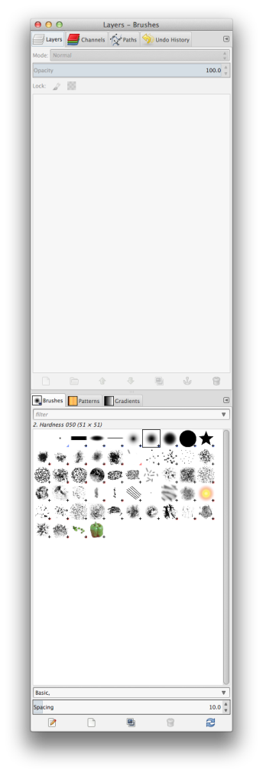
Először vizsgáljuk meg, hogy megvan-e az összes menüsor amire szükségünk lesz a munkánk során. Nézzük meg egyesével őket.
Képszerkesztő felület
Rétegek menüsor
Eszköztár
Most, hogy megismerkedtünk a menüsorokkal nézzük meg őket együtt.

Slide 4
Ha szeretnénk az összes menüsort egy ablakként kezelni, akkor a felső menüben ahol a Fájl menü is található, válasszuk ki az Ablak menüt, majd az Egyablakos-mód opciót. Ezután a GIMP átvált egyablakos-módba ami a következőképpen néz ki:

Slide 5
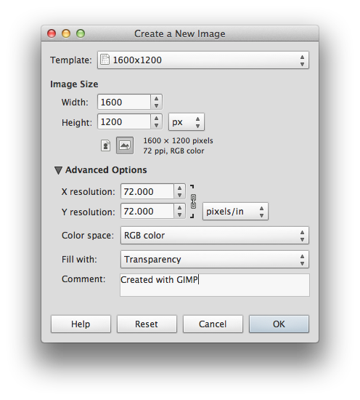
Most állítsuk be a kép tulajdonságait.
Válasszuk ki az 1600x1200-as sablont.
A kép szélessége és magassága
Új kép elkészítése: Fájl menü/Új kép.
Színkódolás
Alap háttér (Jelen esetben átlátszó )
Kép létrehozása
Megjegyzés

Slide 6
A kép létrehozása után az alábbi felület jelenik meg előttünk.
A négyzetrácsos terület jelöli az átlátszó részt a képből. Ez tulajdonképpen olyan, mint egy átlátszó fólia.

Slide 7
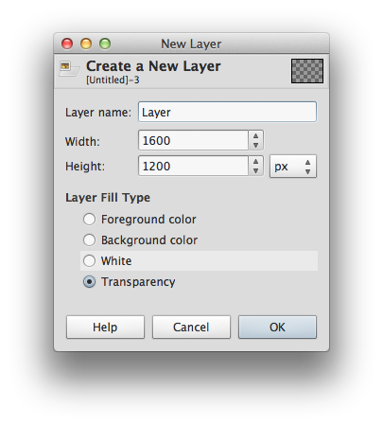
Most állítsuk be a réteg tulajdonságait.
Réteg neve
Méret (Jelen esetben pixel.)
Új réteg: Réteg menü/Új réteg
Alap háttér (Jelen esetben átlátszó.)

Slide 8
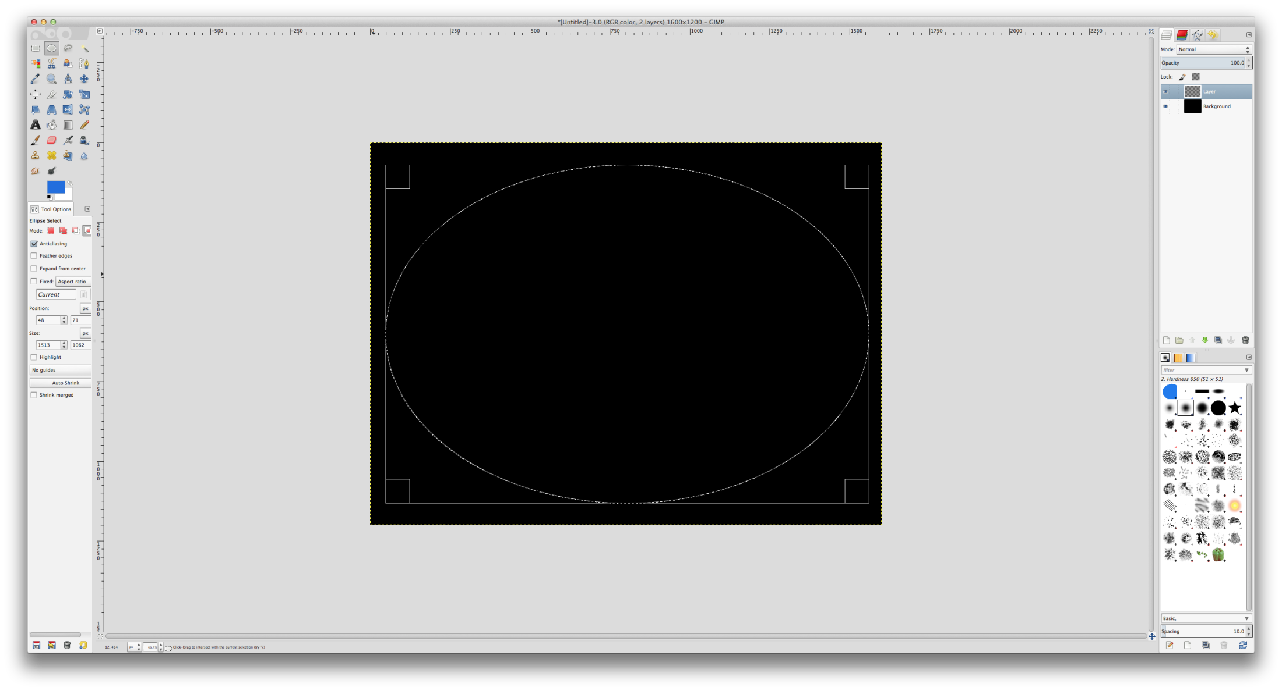
Az alap réteget feketére színezzük a vödör eszköz segítségével, hogy láthatóbbak legyenek a segédvonalak.
A kör kijelölő eszközzel hozzunk létre egy ovális alakzatot egy új rétegre.

Slide 9
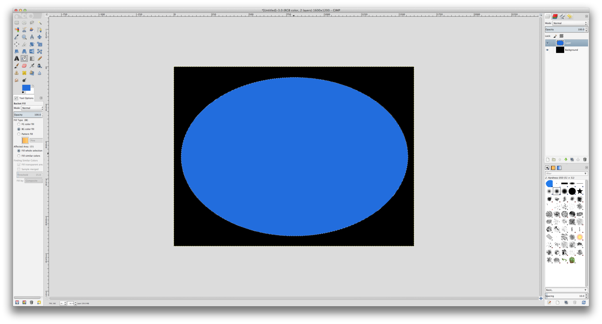
A vödör eszközzel színezzük kékre az ellipszist.

Slide 10
Hozzunk létre egy új réteget, majd készítsünk egy új ellipszist a meglévőbe. Ennek a színe legyen világosabb az alatta lévő rétegétől.

Slide 11
Készítsünk egy színátmenetet a meglévő képünk legfelső rétegére ami egy ellipszis. Ezt a színátmenet eszközzel végezehetjük el. Válasszunk egy színt, majd jelöljük ki, hogy merről-merre irányuljon a színátmenet és kattintsunk egyet. Ezzel létrehoztuk a színátmenetünket.

Slide 12
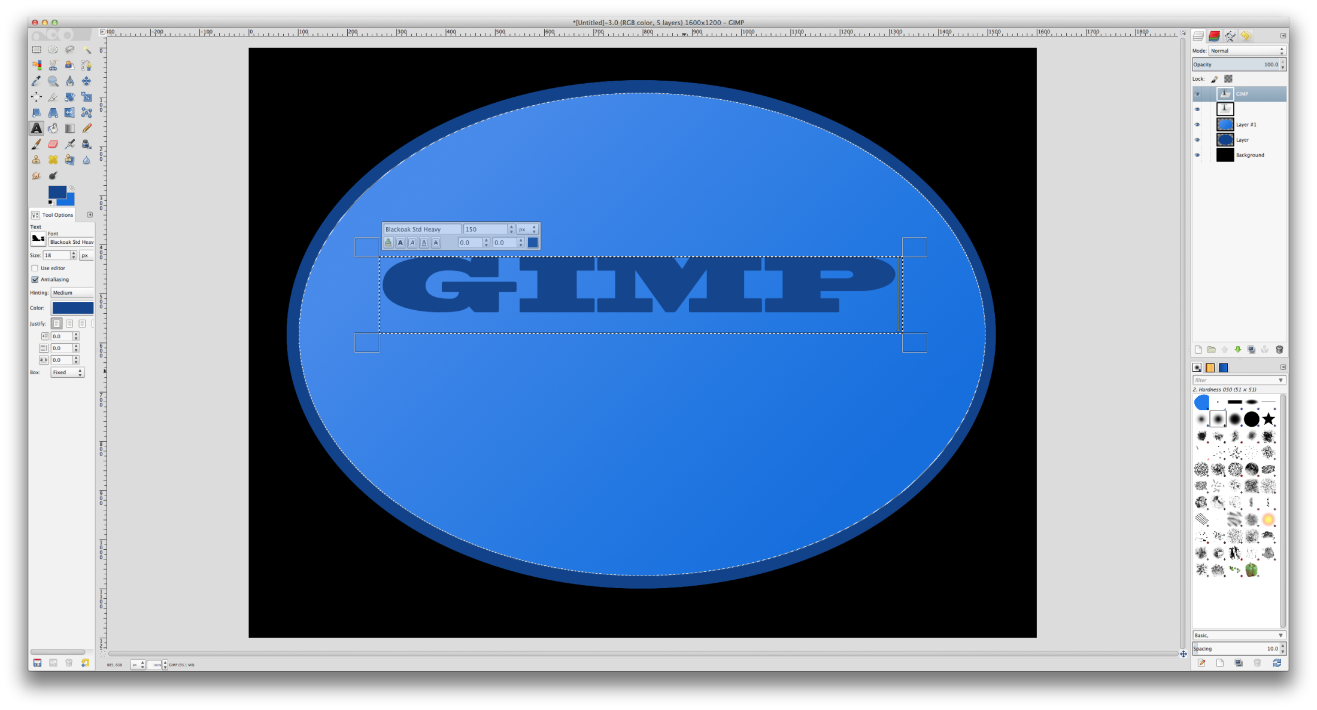
Egy új rétegen írjunk a képre egy szöveget (jelen esetben GIMP), aminek a színe legyen sötétebb mint a mögötte lévő ellipszisé.

Slide 13
Tegyünk be egy képet (Jelen esetben a GIMP logója látható a képen.) a beírt szöveg alá, majd állítsuk be az áttetszőségét 50%-ra.
A műveletek elvégzése után kapcsoljuk ki a fekete háttérréteg láthatóságát. Ezt a réteg melleti szemre kattintva tehetjük meg.
Kép hozzáadása rétegként: Fájl/Megnyitás rétegként.

Slide 14
Most, hogy elkészült a képünk szükségünk lesz némi tudnivalóra az alapműveletekkel kapcsolatban.
Amiket a következő diákon fogunk megnézni:
Munkamenet mentése
Munkamenet megnyitása
Kép exportálása
JPG és PNG formátumok

Slide 15
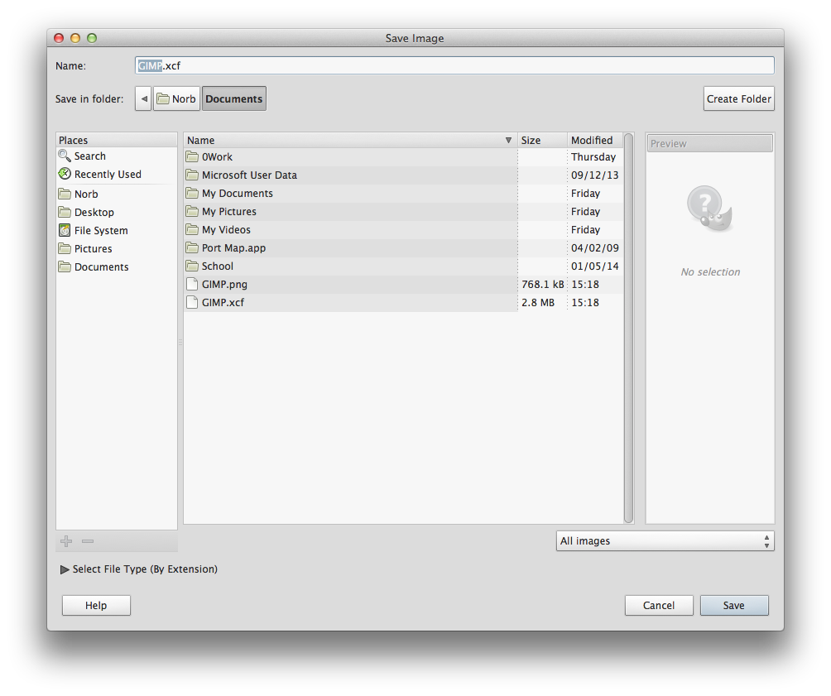
Mivel a munkánk már elég előrehaladott állapotban van, ezért fontos odafigyelnünk a rendszeres mentésekre, amit bármikor megtehetünk.
Ezt a műveletet az alábbi helyen végezhetjük el.
Fájl/Mentés (.xcf kiterjesztésbe)

Slide 16
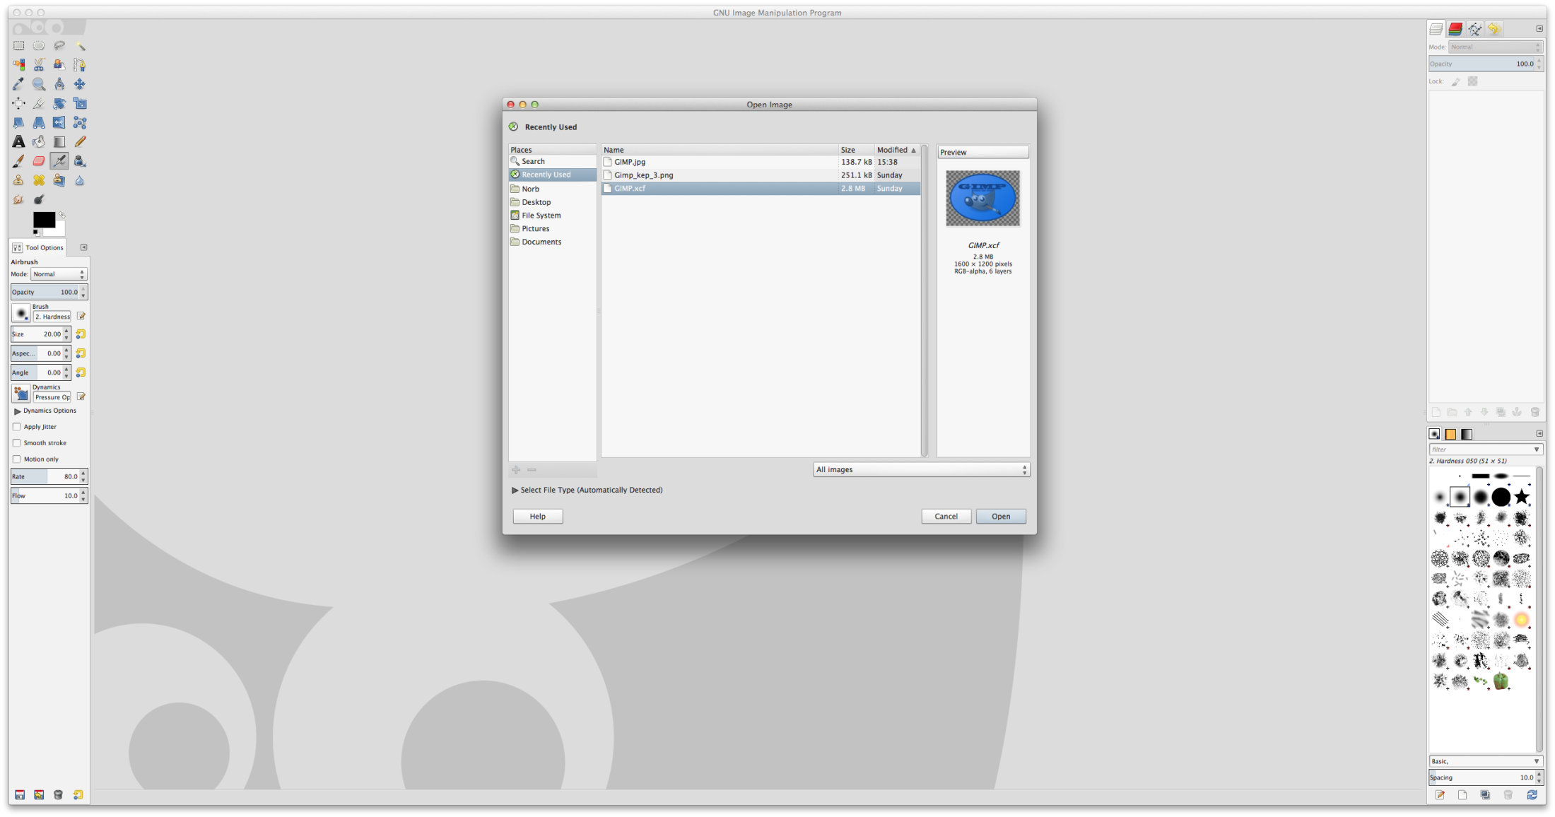
A munkánk elmentése után meg is kell tudnunk nyitni azt.
Ezt a következőképpen tehetjük meg:
Fájl/Megnyitás, majd kiválasztjuk a mentett fájlt.

Slide 17
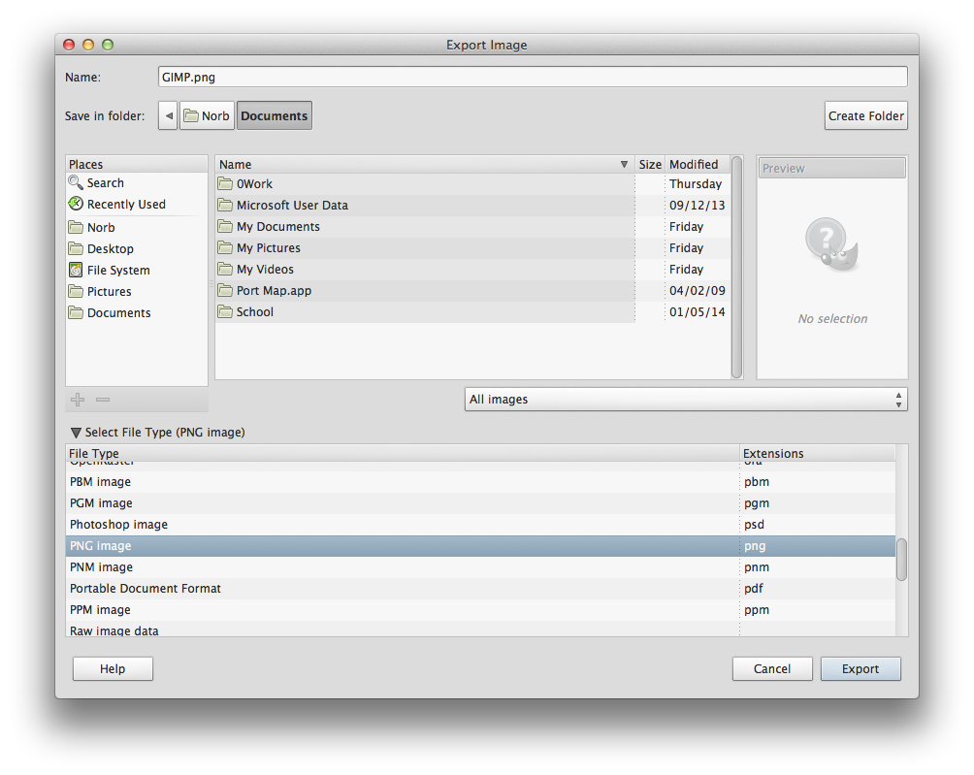
A kép mentéséhez szükségünk lesz egy formátumra, amibe szeretnénk elmenteni a képet, illetve meg kell adnunk a kép nevét és a helyet ahova a mentést végezzük.
Ezt a műveletet az alábbi menüpontban végezhetjük el:
Fájl/Export

Slide 18
JPG és PNG képformátumok
Egy kép exportálásánál nélkülözhetetlenek a formátumok tulajdonsága, ugyanis, ha nem tudjuk, hogy mire való az adott formátum akkor a munkánk során problémába ütközhetünk.
JPG
PNG
Fehér háttér
Átlátszó háttér
Kisebb fájlméret
Nagyobb fájlméret
Gyakoribb
Ritkább
Általános használat
Változó használat

Slide 19
PNG
JPG

Slide 20
Néhány összefoglaló kérdés
Hogyan hozunk létre egy új képet?
Hogyan tudjuk elmenteni a munkánkat?
Hogyan hozunk létre új réteget?
Hogyan tudjuk megnyitni a munkánkat?
Melyik eszközzel hozhatunk létre ellipszis alakú formát?
Hogyan exportálunk egy képet?
Melyik eszközzel adhatunk színt egy adott fomának?
Mi a különbség a JPG és a PNG képformátumok között?
Melyik eszközzel hozunk létre színátmenetet?
Hogyan tudunk szöveget hozzáadni a munkánkhoz?
Hogyan tudunk képet hozzáadni a munkánkhoz?
Hogyan tüntethetünk egy egy rétehet?

Slide 21
Köszönöm megtisztelő figyelmüket.
Források
Főbb források:
A GIMP hivatalos oldala: www.gimp.org
A GOOGLE keresőoldal: www.google.hu
Egyéb források:
Iskolai tananyag
Tanári segítség

